Slide 1


Slide 2
功能界定：
捷運站周遭的美食及好玩的地點
目標族群：
1.想要以捷運旅遊的人
2.想要多知道捷運站周遭有甚麼好吃好玩的地方
3.所有人都可以po文，推薦自己的喜歡的地點
4.開發者依檢舉審核文章，判斷是否刪除文章

Slide 3
Use Case
UC1.訪客瀏覽
PF1.進入主頁面
PF2.點選LINE
PF3.選擇捷運線
PF4.選擇捷運站
PF5.瀏覽該站全部PO文
PF6.觀看照片及內文
UC3.會員瀏覽及發文
PF1.進入主頁面
PF2.進入登入頁面
PF3-1.註冊
PF3-2.登入
PF4~9.同UC1. PF2~6.
PF10.按讚、留言、收藏
、追蹤、檢舉
PF11.發表文章及照片
PF11-1.編輯相片等功能
PF11-2.標註地點
PF12.觀看追蹤者新文章
(提醒功能)
UC4.會員編輯觀看個
人訊息
PF1.進入個人編輯頁面
PF2.編輯自介
PF3.編輯相片
PF4.查看發表過的文章
PF4-1.切換瀏覽方式
PF5.查看蒐藏文章
UC2.訪客查詢
PF1.進入主頁面
PF2.點擊搜尋
PF3.瀏覽符合該搜尋項
目之全部PO文
PF4.觀看符合的文章與
照片
UC5.後臺管理
PF1.審核檢舉文章
PF2.刪除文章
PF3.更新文章排序
PF4.更新頁面設計

Slide 4
UI Flow
主頁面
註冊
登入
觀看追蹤者新文章
瀏覽文章
編輯個人頁面
選擇捷運線
搜尋
1
2
3
4
5
更改自介
變更頭貼
發文、發照片
按讚、留言、收藏、檢舉
選擇捷運站
瀏覽文章

Slide 5
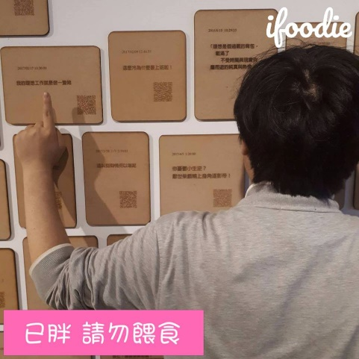

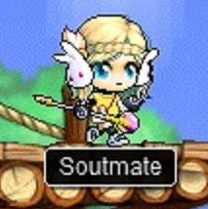
李宣
李奕昕
陳彥伶
建議
討論
實作
建議
討論
實作
建議
討論
實作
code
code
code
專案介紹
專案介紹
專案介紹
專案說明
專案說明
專案說明
資訊架構
資訊架構
資訊架構

